Slide 1
La méthode des Volumes Finis
Finite Volume Method

Slide 2
Concepts de base
Discrétisation du domaine physique en un nombre fini M de volumes de contrôle (ou cellules)
N
T
N
N
W
E
W
E
Chaque cellule est connectée à ses voisines (notation rose des vents)
T
N
S
S
B
P
W
E
E
Les équations de conservation (transport) pour masse, qdm, chaleur, masse de soluté sont intégrées sur chaque cellule
W
P
S
S
B
n
w
P
e
Entrée – Sortie +
Création =
Accumulation
s

Slide 3
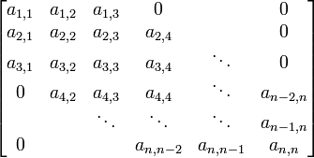
Discrétisation
n
w
P
e
s
Loi de variation locale Φ_{P}
Système de M équations linéaires à M inconnues à résoudre numériquement
ou encore
avec A =
matrice pentadiagonale

Slide 4
Résolution du système linéaire
➔ peut être résolu par deux grands types de méthodes
Méthodes directes : inversion de A (Gauss-Jordan, Factorisation LU, Cholesky…)
Méthodes itératives : à partir d’une estimation, on cherche à se « rapprocher » de la solution (cf. méthode de Newton pour le zéro d’une fonction)
(Gauss-Seidel, SOR, GMRES, Gradients conjugués, etc.)
Méthodes itératives : on doit se donner un critère d’arrêt (convergence)
  Variation « faible » entre deux itérations successives
    locale ?
    globale ?
  Bilans respectés
  Etc.

Slide 5
Convergence
Calcul d’un résidu
Variation faible de grandeurs caractéristiques d’une itération à l’autre
    ➔ Cas du C_{D}, C_{L} dans le cas de l’aile d’avion
Bilans respectés : quantité de chaleur, masse, etc.
Résidus
le plus proche de la solution de [1]
itérations
Tout ceci est fourni par Fluent ; ces critères ne sont pas exclusifs…

Slide 6
Convergence
Méthodes itératives
➔ Il se peut (notamment début des itérations) que les variations entre deux itérations soient trop fortes et dégradent la convergence
Sous-relaxation linéaire :
Aucune relaxation
Forte relaxation
Relaxation par faux pas de temps (Courant-Friedrichs-Lewy) :
Taille de maille
Forte relaxation

Slide 7
La génération du maillage
Grid Generation

Slide 8
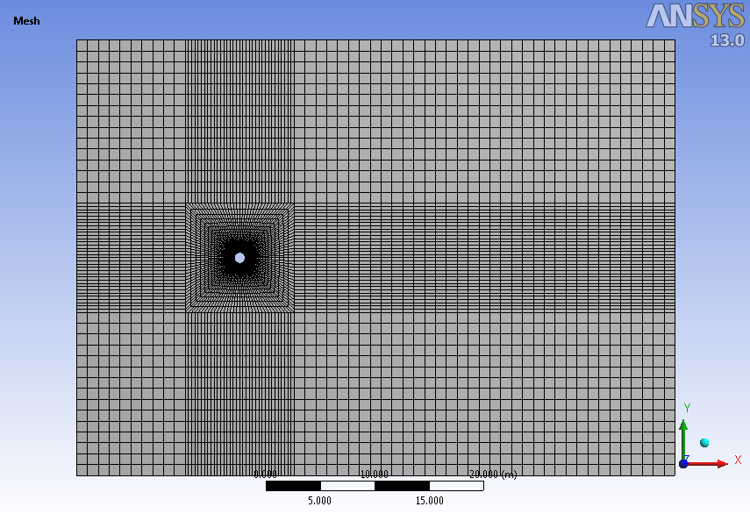
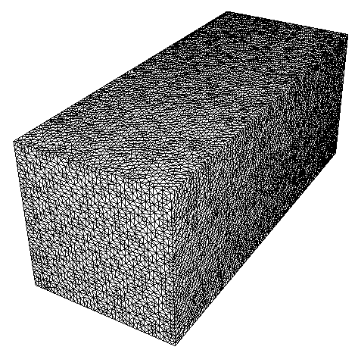
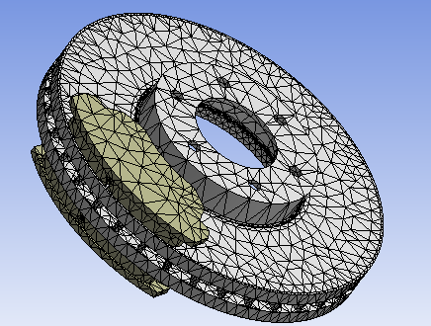
Pavage de l’ensemble du domaine physique
M le nombre total de cellules
Connectivité entre les cellules
Toutes les grandeurs géométriques sont calculées pour chaque cellule P
  distances entre point P et ses voisins
  surfaces
  volume

Slide 9
Maillage
Les éléments de volume:
2D
3D
Quadrilatère
Triangle
Pentaèdre/pyramide
Hexaèdre
Tétraèdre/prisme

Slide 10
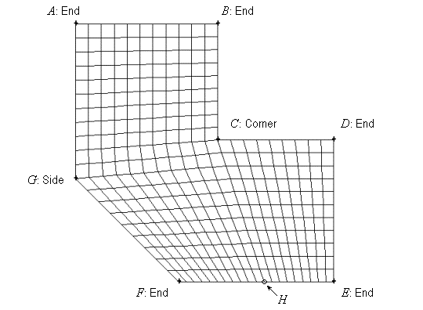
Maillages Structurés / Non structurés
relation
formelle
(I,J)
(x,y)
Cas 2D :
Quadrilatères
Idéal pour une géométrie simple (2D, 3D) – facilement codable

Slide 11
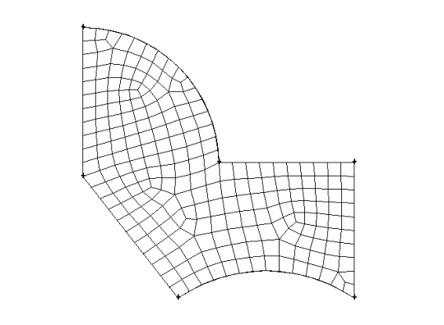
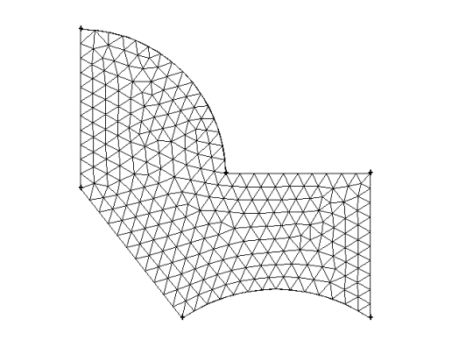
Maillages Structurés / Non structurés
relation
formelle
(I,J)
(x,y)
Cas 2D : Quadrilatères Triangles

Slide 12
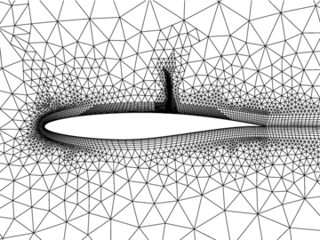
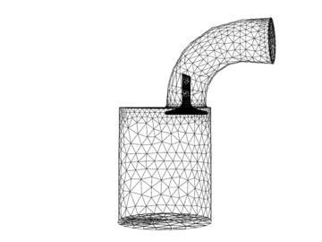
Cas « réels »
2D 3D
Le recours au maillage non-structuré est quasi obligatoire

Slide 13
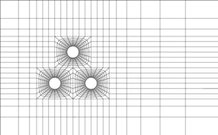
Géométrie (un peu) plus complexe
Sinon il faut ruser un peu…

Slide 14
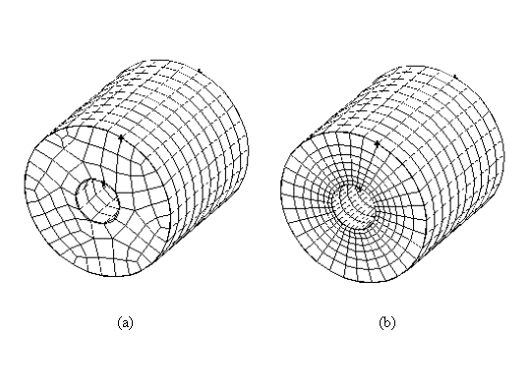
Exemple de maillage 3D
Maillage par défaut vs. Maillage « logique »
Non-structuré
Structuré

Slide 15
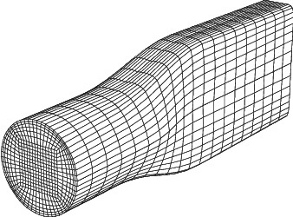
Maillages Structurés ou Non-structurés?
Géométries simples :
maillages structurés ➔ solutions plus précises avec moins de mailles
  limitation de la fausse diffusion
Géométries complexes :
maillages structurés ➔ pas d’avantages particuliers ; temps de maillage réduit avec l’utilisation de maillages non structurés

Slide 16
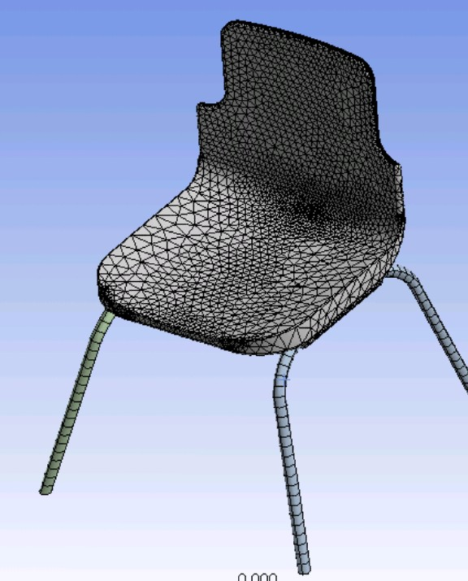
Maillages hybrides
Combinaison des maillages structuré et non structuré
Tétraèdre/prisme
Exploitent les avantages des deux types de maillage
Hexaèdres

Slide 17
Maillages Non-conformes
Un maillage est non-conforme lorsque le nombre de nœuds n’est pas le même de part et d’autre d’une interface
utile pour réaliser des géométries complexes
nécessaire pour deux parties de maillage en glissement

Slide 18
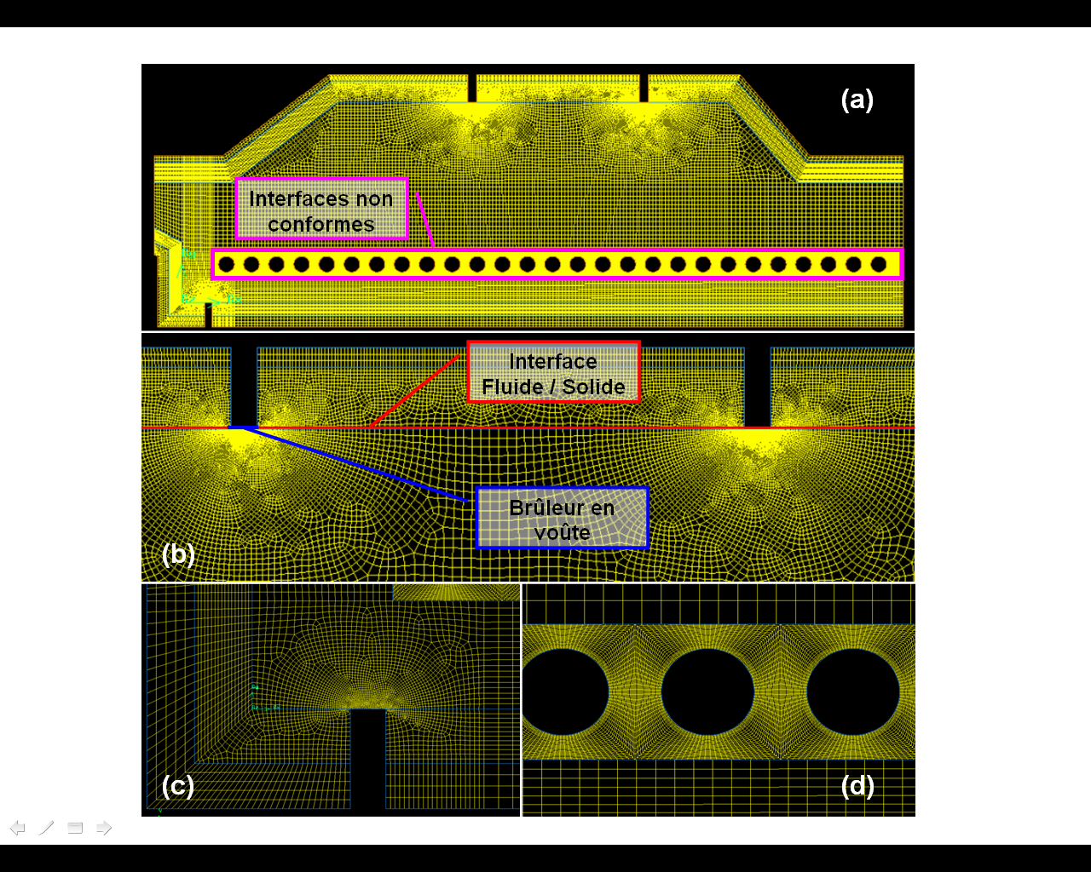
Maillages Non-conformes ₂

Slide 19
Approches de maillage
Deux possibilités :
Top Down
Bottom Up

Slide 20
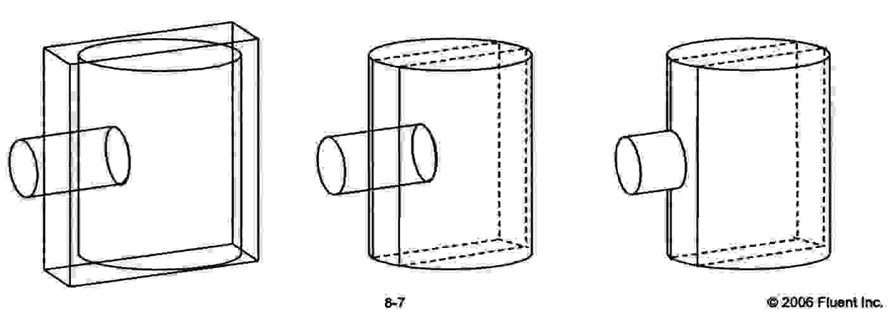
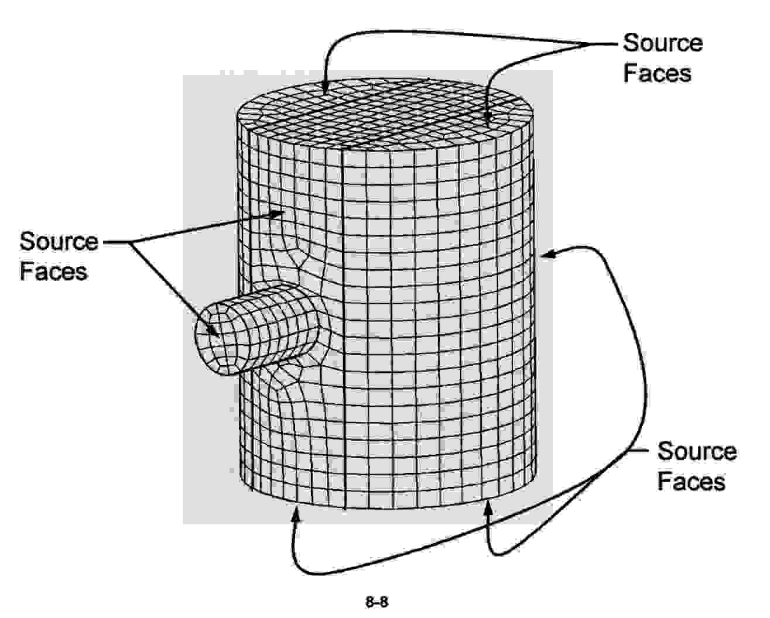
Top - Down
Volumes élémentaires
Opérations booléennes
Décomposition
Géométrie complexe
Générer le maillage à partir du maillage de surface sources

Slide 21
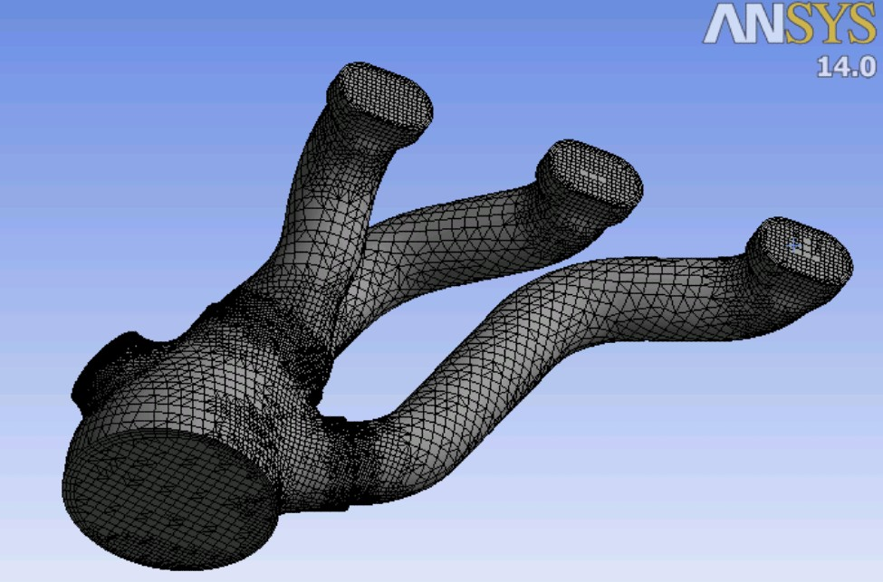
Top - Down
Volumes élémentaires
Opérations booléennes
Décomposition
Géométrie complexe
Générer le maillage à partir du maillage de surfaces sources

Slide 22
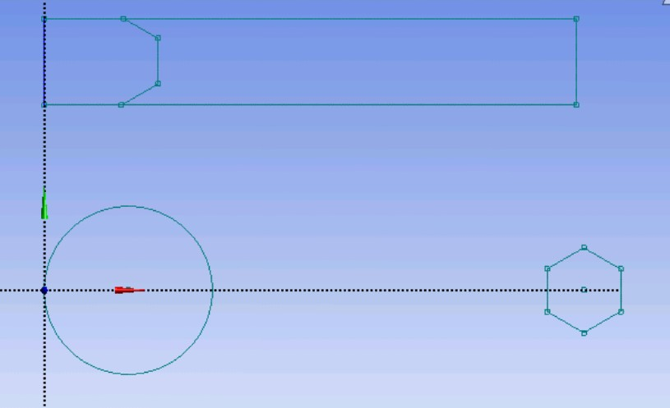
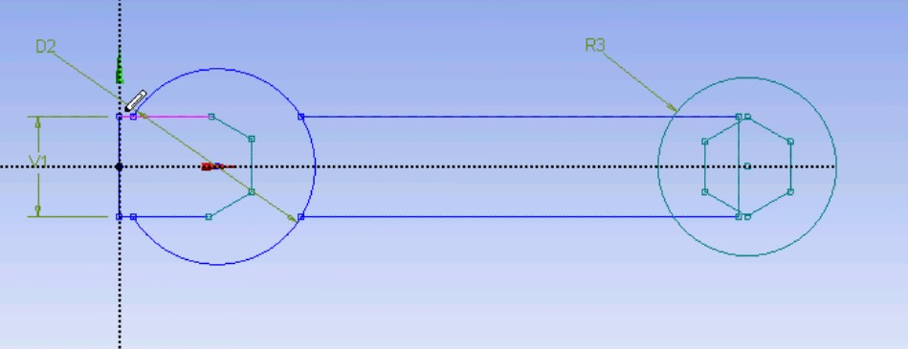
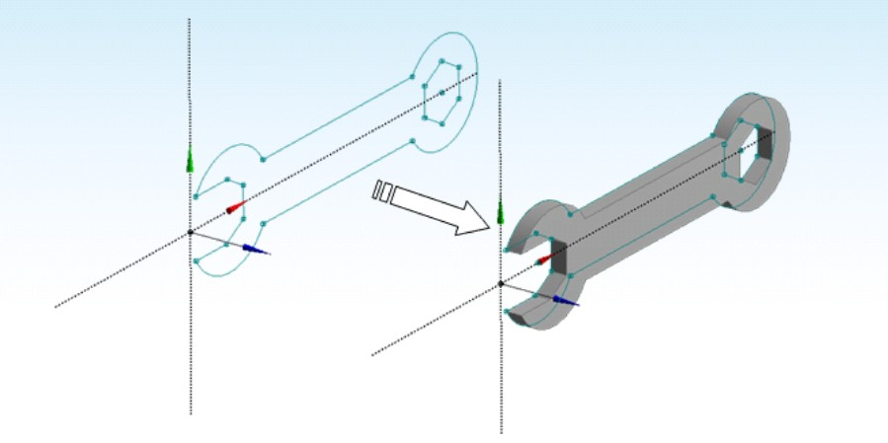
Méthodologie
Bottom Up
Clé à molette
Esquisse(s)
Maillage 3D
Points + Lignes + Formes élémentaires
+
Opérations booléennes
Surfaces
Volumes
Translation du maillage suivant une direction

Slide 23
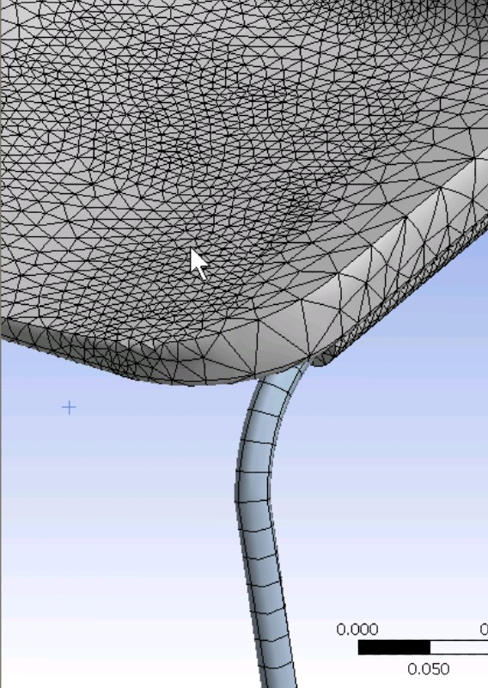
Raffinement successif
A partir d'un 1er maillage "grossier", on raffine le maillage en fonction de contraintes

Slide 24
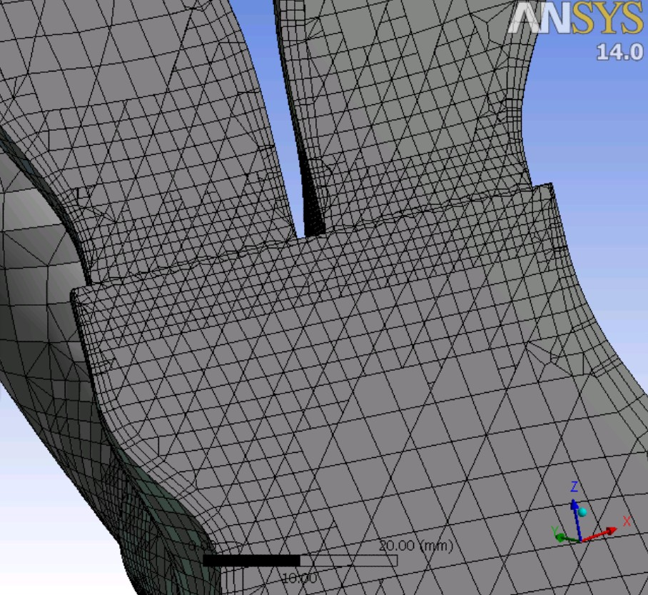
Raffinement successif

Slide 25
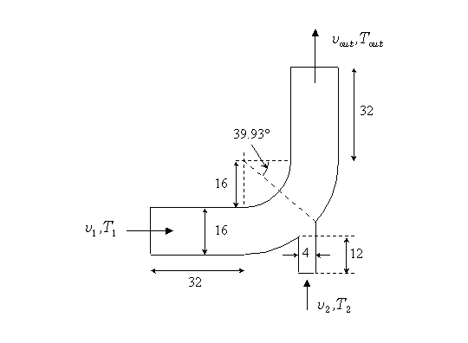
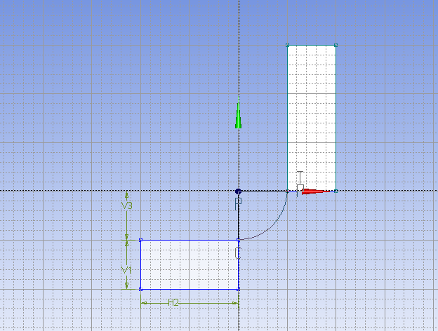
Injecteur
Maillage 2D
Méthodologie
Bottom Up

Slide 26
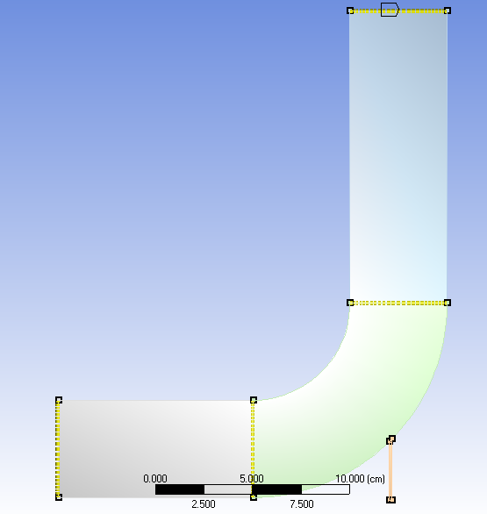
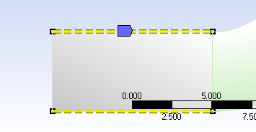
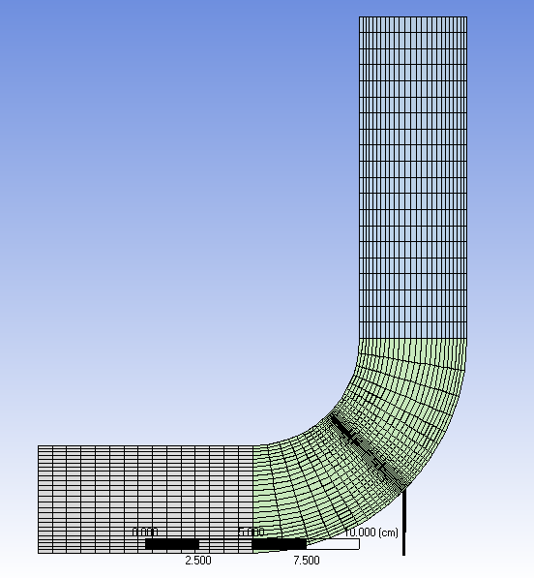
Injecteur
Maillage 2D
Méthodologie
Bottom Up

Slide 27
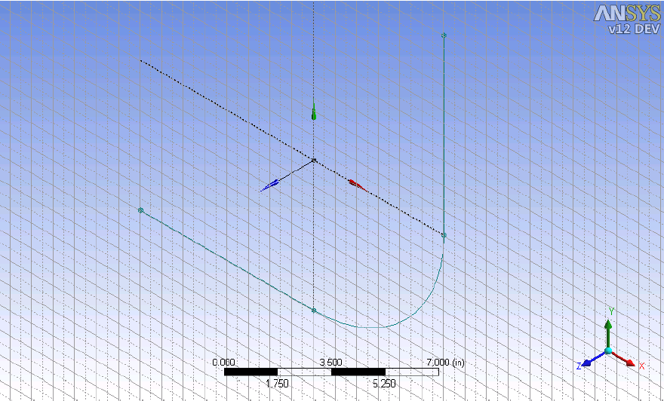
Injecteur 3D
Esquisse et dessin de la pièce

Slide 28
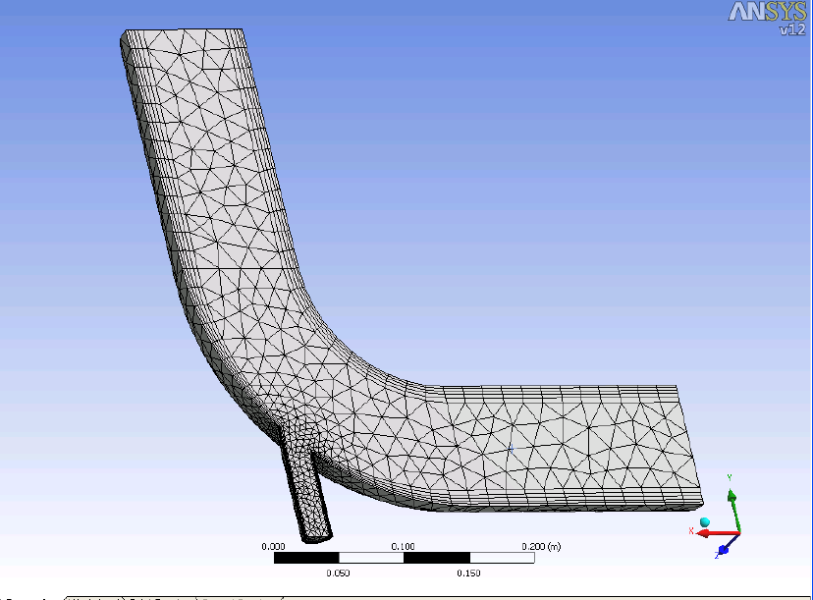
Injecteur 3D
Maillage
3D

Slide 29
INJECTEUR
sortie
5 cm
15 cm
10 cm
air
3 cm
5 cm
ep= 0,12 cm
éthane
C₂H₆

